Slide 1
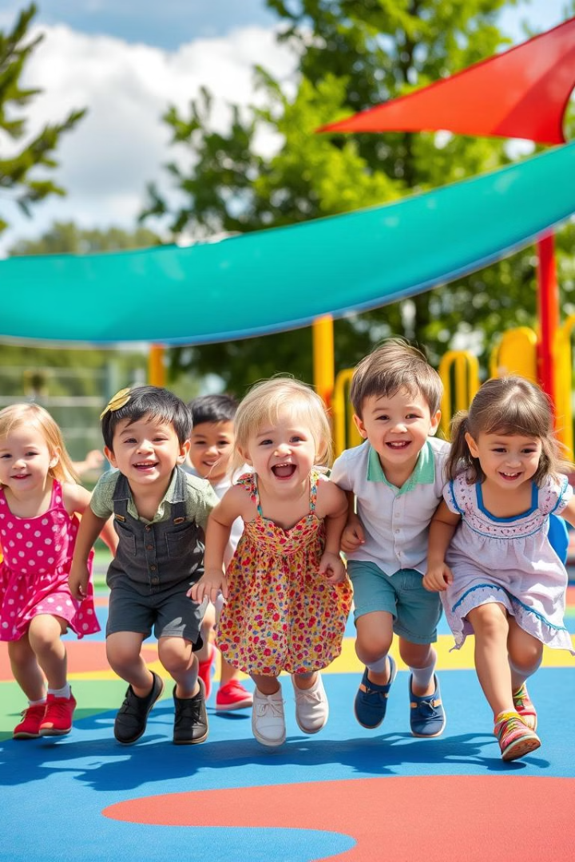
Детская площадка - весёлое место!
Добро пожаловать! Сегодня мы узнаем, как весело и безопасно играть вместе. На площадке нас ждет много интересного. Главное – соблюдать правила. Тогда всем будет хорошо и весело.
ЮБ
Педагог дополнительного образования
Юлия Бельтюгова

Slide 2
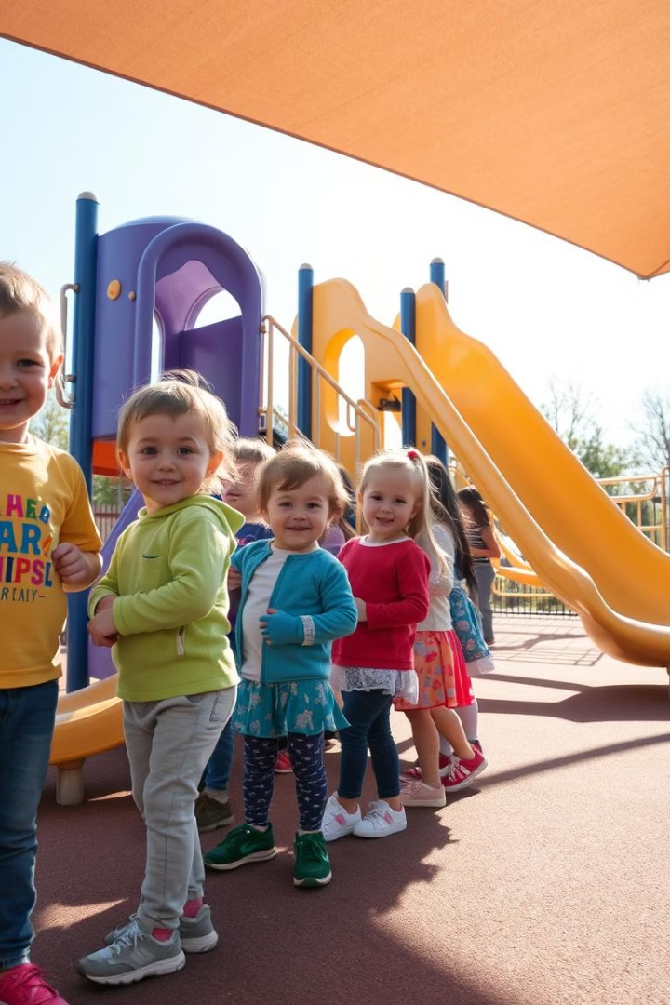
Правило №1: Ждать свою очередь
1
По очереди
2
Не толкайся
На горке, на качелях – всегда жди свою очередь.
Не толкайся, дай другим тоже поиграть.
3
Будь вежлив
Будь вежливым и терпеливым.

Slide 3
Правило №2: Делиться игрушками
Предложи
Делиться - здорово
Если у тебя есть игрушки, предложи поиграть вместе!
Делиться – это здорово! Вместе играть веселее.

Slide 4
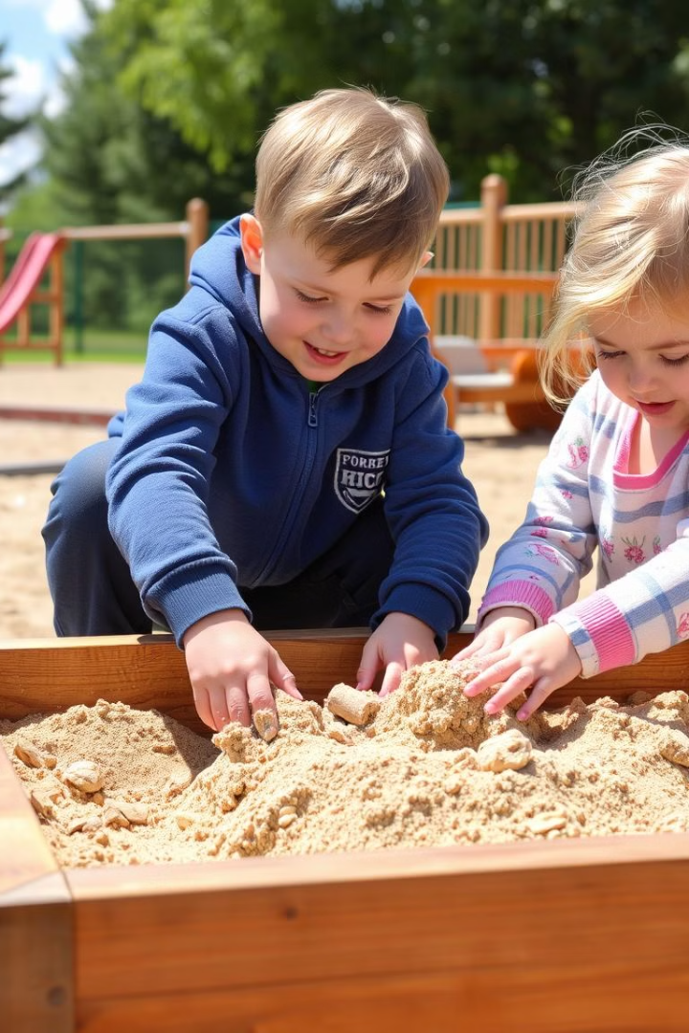


Правило №3: Играть аккуратно
Песок
Не дерись
Не бросай песок.
Не дерись! Играй аккуратно, чтобы всем было весело.

Slide 5
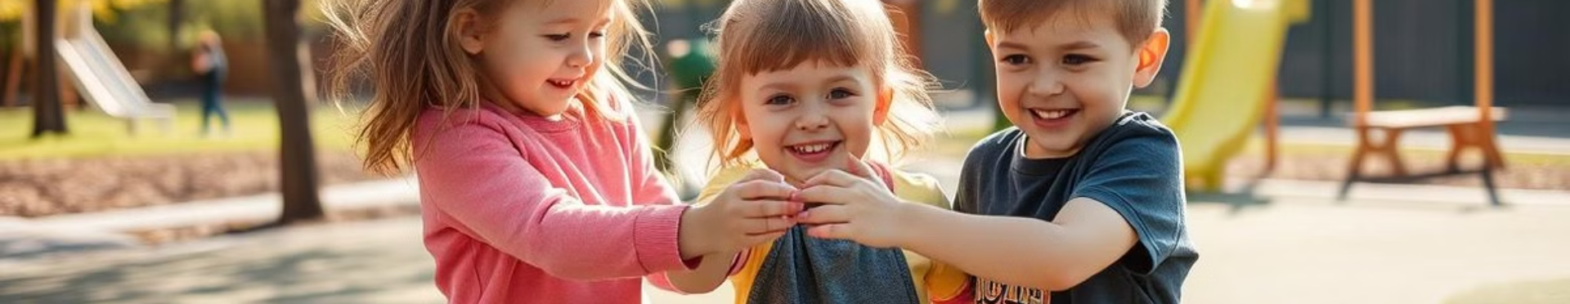



Правило №4: Уважать других
Не смейся
Помогай
Будь добрым
Не смейся над другими.
Помогай друзьям!
Будь добрым и вежливым.

Slide 6
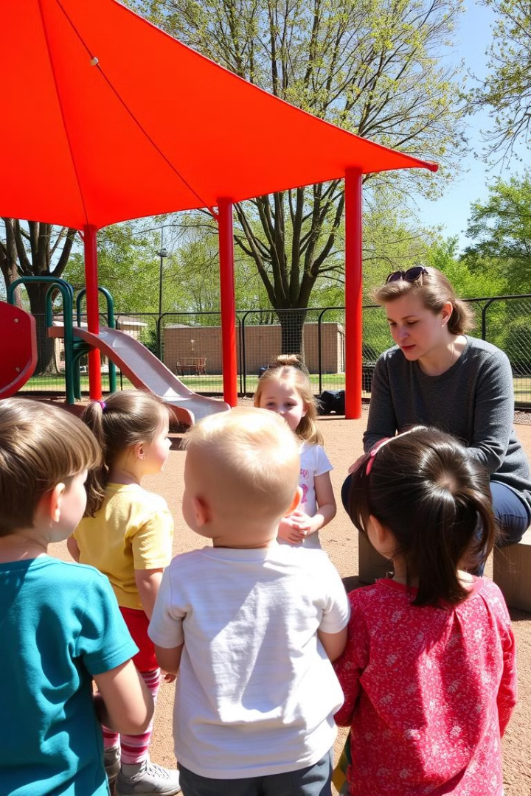
Правило №5: Слушать взрослых
Внимательно
Внимательно слушай, что говорят взрослые.
Забота
Они заботятся о тебе!

Slide 7
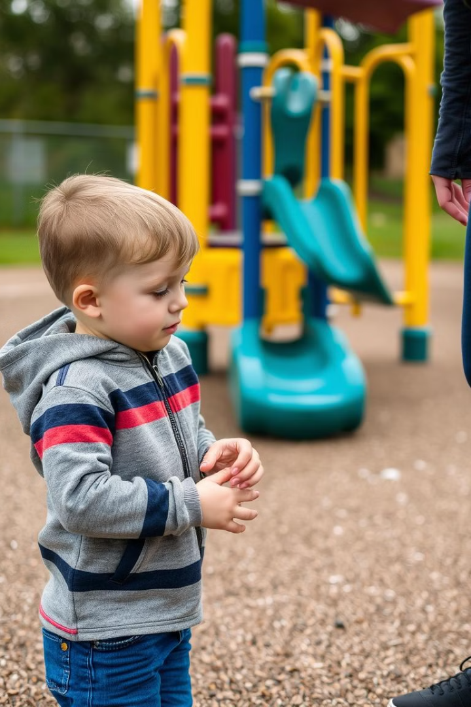
Правило №6: Сообщать о травмах
1
Упал?
Если ты упал.
2
Обидел?
Или кто-то тебя обидел.
3
Скажи
Сразу скажи взрослому!

Slide 8
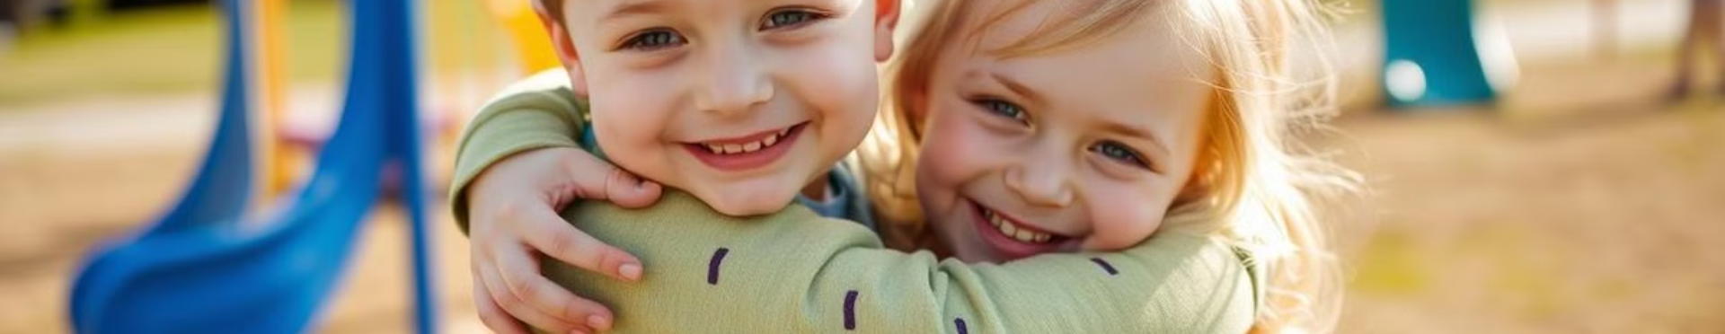
Детская площадка - место для дружбы!
Соблюдай правила, играй весело и заводи новых друзей! Вместе на площадке - всегда весело!

